Slide 1

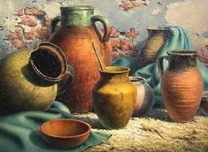
Sou coisa partida que sempre volta a colar-se
O MENINO
POETA
Progressão Automática

Slide 2

SONETO
DE
JORGE HUMBERTO
Em seus mágicos momentos de sublime inspiração, nos oferece esse belo soneto, realizado em 21/07/10 em sua cidade
Santa-Iria-da-Azóia
“Por decisão do autor, o texto
está escrito de acordo
com a antiga ortografia”.

Slide 3
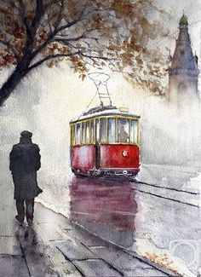
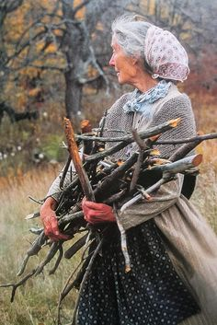
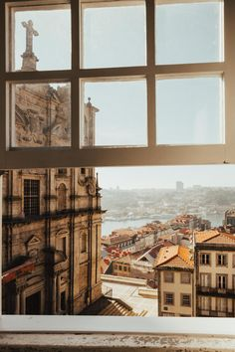
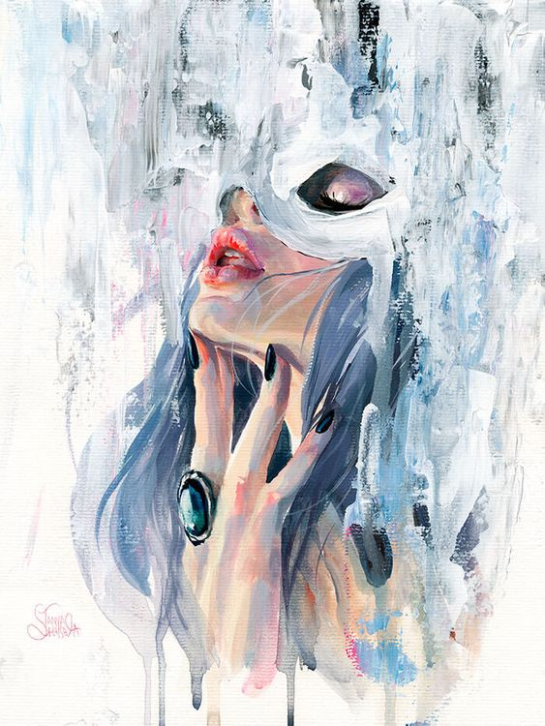
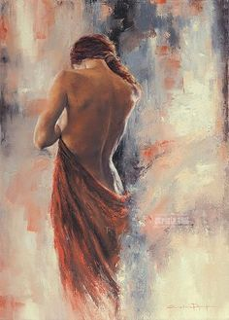
Algumas obras do POETA por mim formatadas
Choro de Um Filho
Eu Tenho
Nuvens
Presas
Por Uma Guita
A
Velha dos
Pombos
No
Teu
Corpo Mulher
Amor com
Amor
Se Paga
A SEGUIR, O SONETO
O MENINO POETA

Slide 4
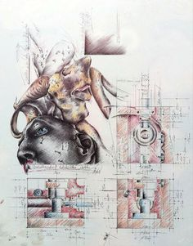
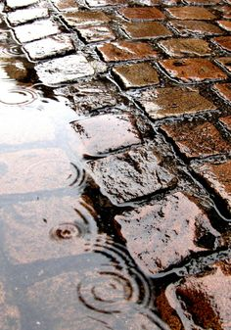
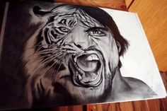
Sou tudo o que sou e o que não sou.
Dá-se a metamorfose do poeta:
que canta hosanas
à vida e às gentes
que ele conhece de fio a pavio

Slide 5
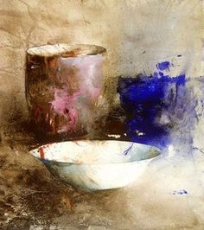
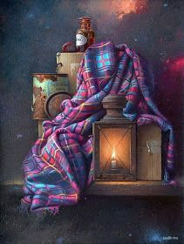
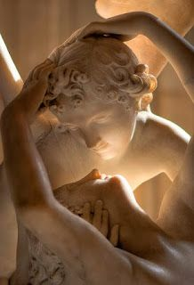
Mais uma vez minto a dor que deveras
sinto.
Sou neste e no outro o que sói ser em mim
poeta de todas as causas que brinca
de menino.

Slide 6
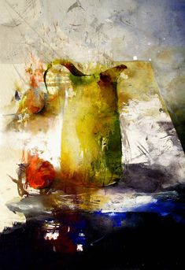
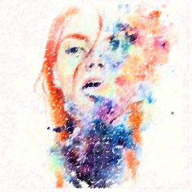
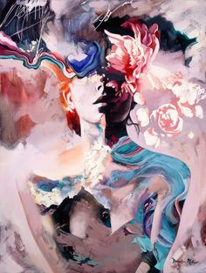
Sou coisa partida que sempre volta a
colar-se.
E divago pelas nuvens sonhando-te aqui
à minha espera (sorriso nos lábios)
e eu que estou tão longe de ser em ti.

Slide 7
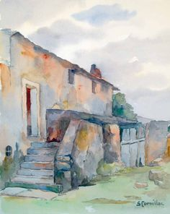
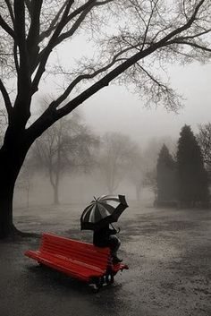
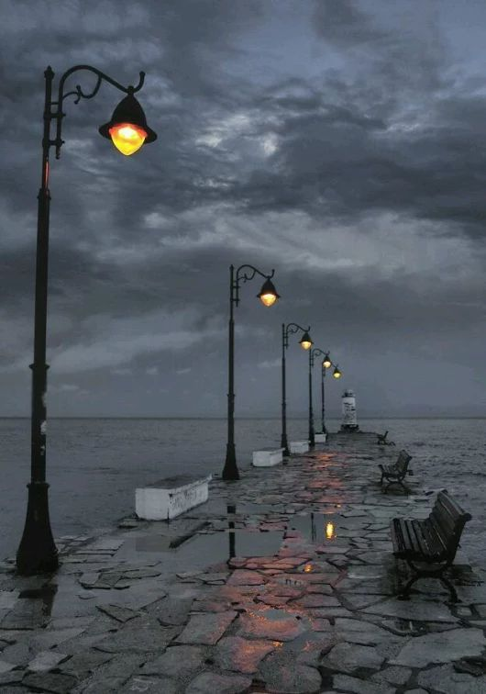
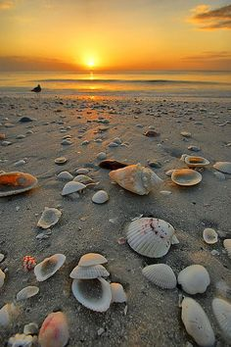
Sou coisa alguma e sou coisa nenhuma.
Perdido em meus pensamentos
e devaneios
o poeta menino insurge-se
na folha alva, esperando o ressurgimento.

Slide 8
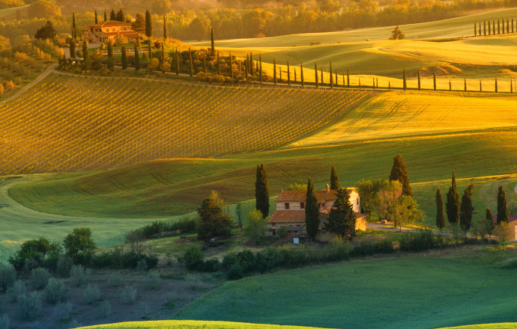


Imagens
Acervo Pessoal / Internet
Autoria do Soneto
POETA PORTUGUÊS
Jorge Humberto
Músicas
Abertura
Assovio Celtic
Acompanhamento
Misty
Orquestrado
Encerramento
Smile
Canta: Judy Garland
FORMATADO POR
TONINHO VENDRAMINI
Judy Garland foi uma atriz, cantora, dançarina e artista
de vaudeville estadunidense, considerada por muitos uma das principais estrelas cantoras da "Era de Ouro" de Hollywood dos filmes musicais.
ACESSE MEUS ESPAÇOS CULTURAIS E TORNE-SE MEU SEGUIDOR
http://vendraminiletras.blogspot.com/
www.sergrasan.com/toninhovendraminislides/
PARTICIPAÇÕES:
    ASSOCIAÇÃO DOS POETAS E ESCRITORES DE JUNDIAÍ E REGIÃO
ACADEMIA NACIONAL DE LETRAS DO PORTAL DO POETA BRASILEIRO - ACADÊMICO 28

